Slide 1
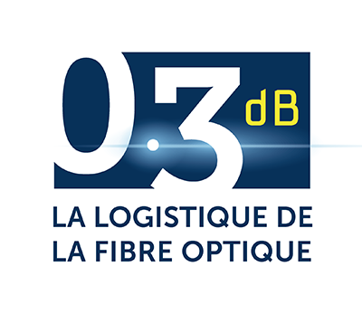
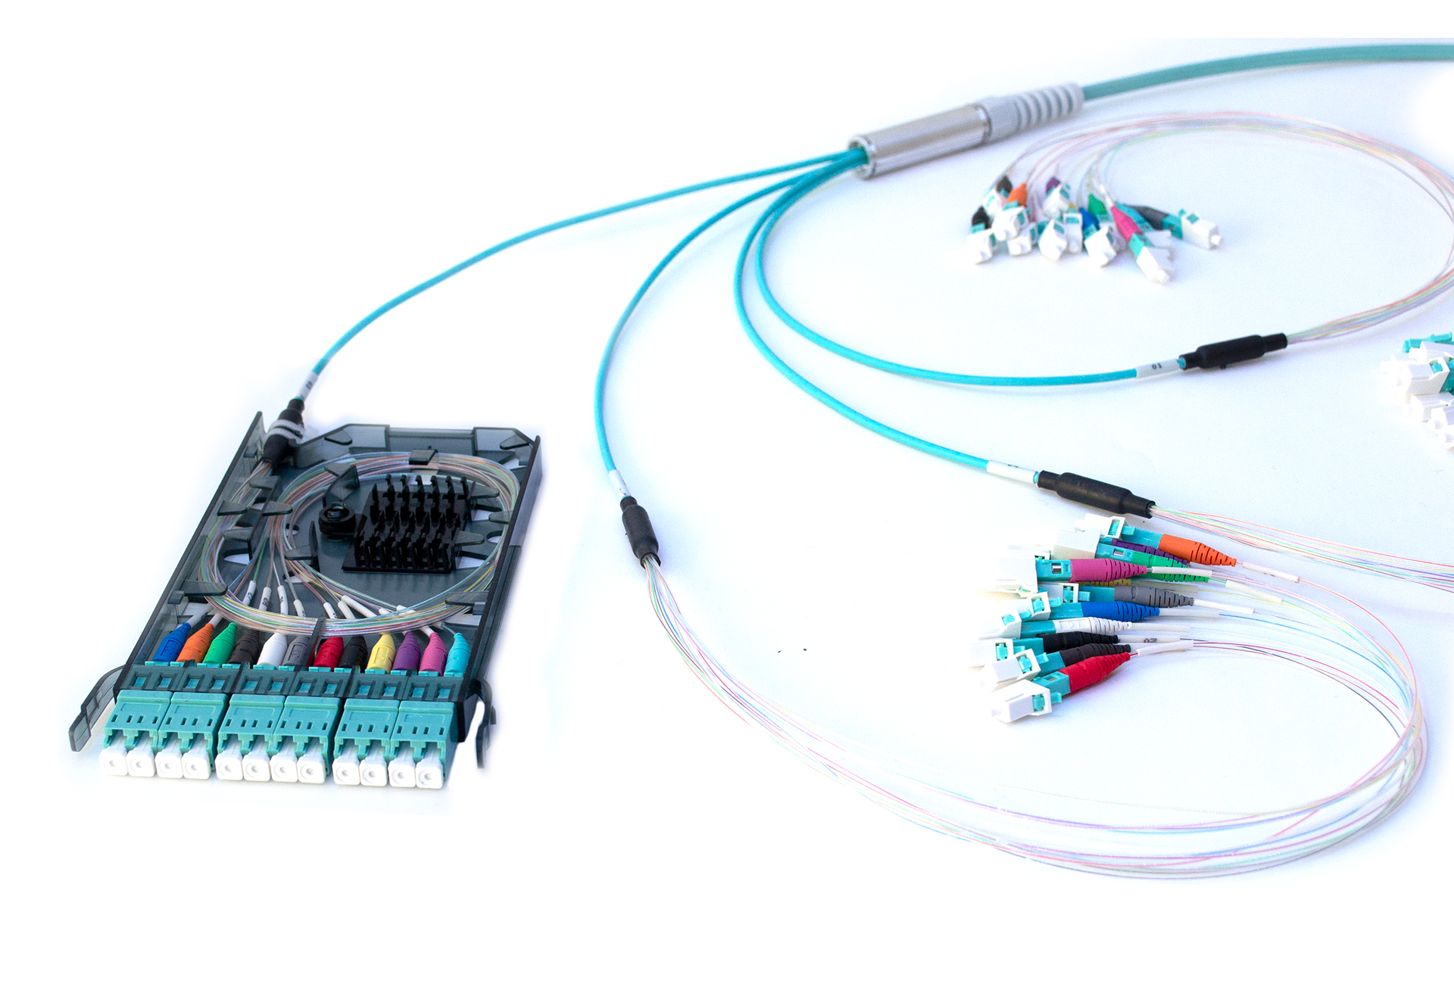
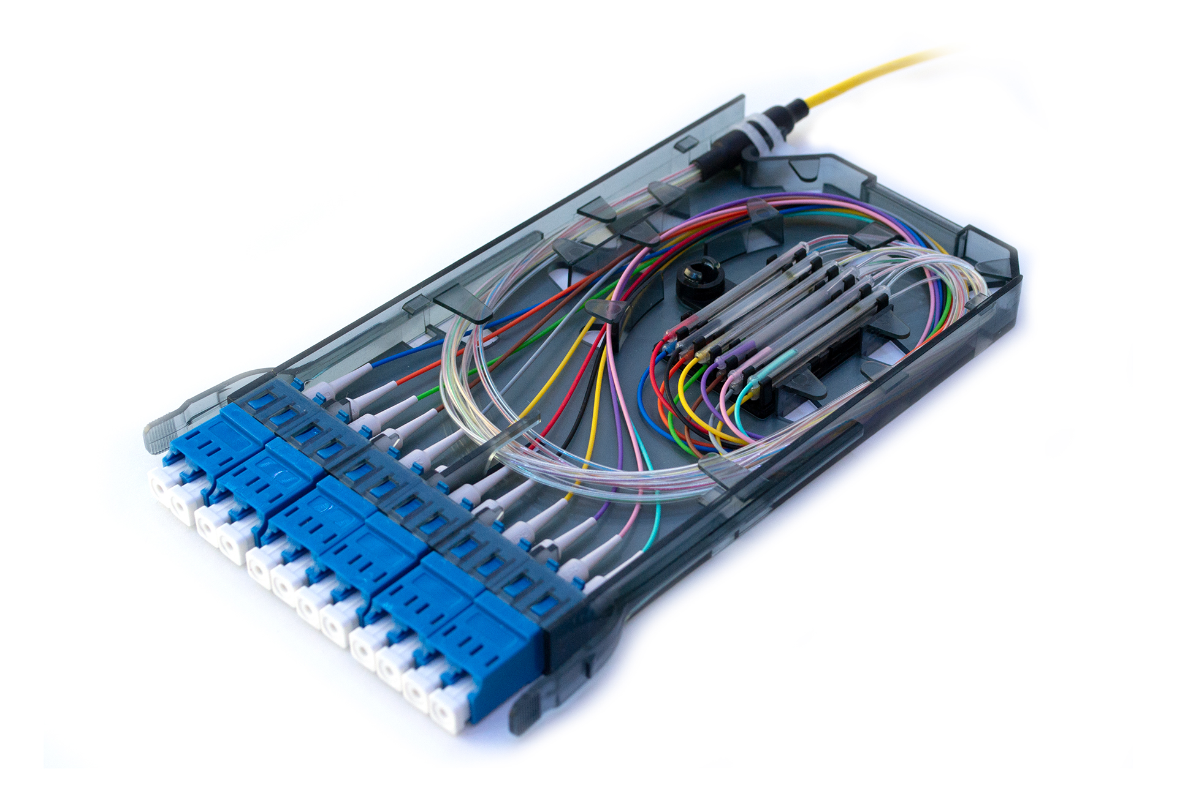
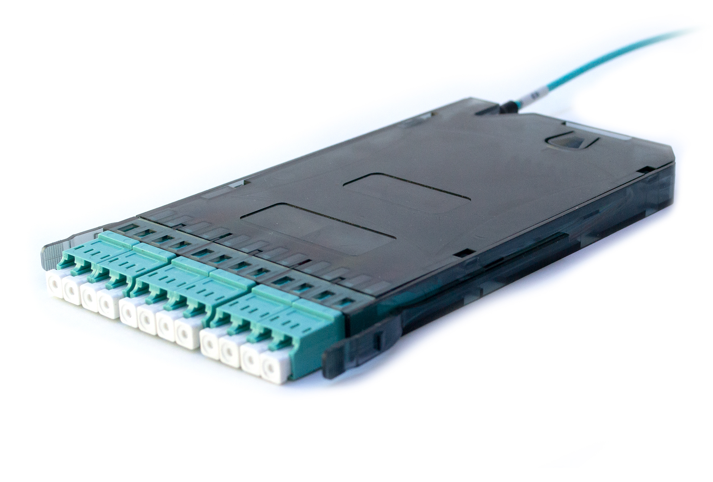
CASSETTE PRECO HAUTE DENSITE
Caractéristiques :
Cassette pour intégration lien préco Duralino®
Cassette pour panneau HD 144F
Matériau plastique noir transparent
Concept similaire pour variante épissurage
Paramètres techniques :
Dimensions | 84,6 x 142 x 11,8 mm
Fixation | Glissière avec guidage et système d’insertion de chaque côté
Couleur des adaptateurs LCC | Bleu (UPC), vert (APC), aqua (OM3), magenta (OM4), lime (OM5)
Performances optiques | Liées aux caractéristiques du lien préconnectorisé utilisé (type de fibre, longueur…)
ZAE du Grand Pré—20 rue du Goulet—95640 MARINES
Tél : 01 30 39 92 03 / Fax : 01 34 32 02 95
Mail : contact@03db.com
Ce document et les images qu’il comporte sont la propriété exclusive de 0.3dB. Notre société possède un copyright et le document ne doit pas être copié ou modifié sans notre permission écrite.
Les caractéristiques portées sur cette fiche ne sont pas contractuelles et peuvent être modifiées sans préavis.
© 2021 SAS 0.3dB

